Slide 1
DEPARTAMENTO DE CIENCIAS ECONÓMICAS, ADMINISTRATIVAS Y DEL COMERCIO
CARRERA DE FINANZAS Y AUDITORÍA
"Trabajo de titulación, previo a la obtención del título de Licenciado en Finanzas, Contador Público – Auditor"
AUTOR:
Gutiérrez Pinargote Luis Eduardo
Caracterización y propuesta de mejora de la administración financiera de las microempresas ubicadas en la zona central de la ciudad de Jipijapa
Ing. Victor Ulcuango Mgtr.
DIRECTOR

Slide 2
Problema de investigación
En Ecuador
Dificultades…
Por otro lado…
Las microempresas representan el 90,78% del aparato productivo
Las MiPymes contribuyen al desarrollo económico del país
Representan el 25% en el PIB y abarca el 61% de las PEA
El sector no muestra mayores avances en su evolución estructural y funcional
Enfrentan un alto riesgo de quiebra del 90% antes de los 5 años de operación
Dificultades Externas
Elementos macroeconómicos.
Políticas económicas, IFIS, mercado, tecnología
Dificultades Internas
Actitudes de los propietarios y carencia de conocimientos y técnicas de administración
Siendo este último al que hay que dar mayor énfasis como problemática
Solís 2019. Las 4 problemáticas: Aspecto psicológico la influencia del entorno, el acceso a la financiación y las deficiencias en la gestión interna
García 2019, afirma que la gestión financiera es un tema aún desconocido para las MiPymes mas no por su eficacia de aplicación.
Además, el desarrollo de las capacidades de gestión de los propietarios significaría mejoras en el desempeño de las organizaciones
Según el BID, el 20% de las micros cierran por problemas con el acceso a préstamos y al manejo de los recursos económicos y capacidad de pago.
Existencia de deficiencia en su operatividad
Se caracteriza por
Su informalidad
Ejecutado de manera empírica
Y su mejora significaría una ventaja competitiva
Para afrontar factores externos

Slide 3
Árbol de problemas

Slide 4
Árbol de objetivos

Slide 5
Análisis cualitativo de alternativas
Se establecen alternativas de solución para cada causa principal
Teoría del precio natural
Alternativa 1
Alternativa 2
 | Alternativa 1 | Alternativa 2 | Alternativa 3
Coste | Bajo | Alto | Alto
Tiempo | Bajo | Alto | Alto
Impacto social | Medio | Alto | Alto
Viabilidad | Alto | Alto | Alto
Para Buenas prácticas
Para Predisposición de…
Guía didáctica sencilla y concreta sobre conocimientos de la administración financiera que posibilite el aprendizaje y su aplicación
Campañas o capacitaciones de concientización sobre la importancia de la administración financiera
 |  | Alternativa 1 |  | Alternativa 2 |  | Alternativa 3
Coste | 5 | 5 | 25 | 1 | 5 | 2 | 10
Tiempo | 4 | 4 | 16 | 2 | 8 | 1 | 4
Impacto social | 3 | 3 | 9 | 5 | 15 | 5 | 15
Viabilidad | 4 | 4 | 16 | 5 | 20 | 5 | 20
Total |  |  | 66 |  | 48 |  | 49
Alternativa 3
Para Manejo de dinero
Asesoramiento personalizado a cada microempresa sobre el manejo del dinero.
Por lo tanto
La alternativa seleccionada para el presente estudio corresponde a la guía didáctica sencilla y concreta sobre la administración financiera

Slide 6
Objetivos
Objetivo general
Caracterizar la administración financiera de las microempresas ubicadas en el centro de ciudad de Jipijapa y proponer una guía didáctica sobre aspectos relevantes de la administración financiera que permita mejorar la capacidad de dirección financiera de los microempresarios, periodo 2021.
Objetivos específicos
Recopilar bases conceptuales sobre la administración financiera enfocadas a su aplicación en microempresas.
Identificar los procedimientos administrativos financieros aplicados en las microempresas ubicadas en el centro de la ciudad de Jipijapa.
Diseñar una guía didáctica que contemple un temario sobre los procedimientos adecuados que posibilite el aprendizaje y la aplicación de la administración financiera en las microempresas y, así, mejorar el desarrollo de las actividades inherentes a ella.

Slide 7


VARIABLES
Problemas de Investigación
Problema general
¿Cómo se caracteriza la administración financiera de los propietarios de las microempresas ubicados en el centro de la ciudad de Jipijapa?
Problemas específicos
¿Los microempresarios emplean normativa y políticas financieras para el desarrollo de sus actividades empresariales?
¿Los microempresarios aplican procedimientos para la administración del capital de trabajo?
¿Los microempresarios mantienen controles en la gestión financiera realizada?
Variable Independiente | Variable Dependiente
Conocimiento | Administración financiera

Slide 8
Operacionalización de variables.

Slide 9
Hipótesis
Hipótesis nulas
Hipótesis Alternativas
Ho.1: El nivel de conocimientos sobre administración financiera parte de los propietarios de las microempresas ubicadas en el centro de la ciudad de Jipijapa está por debajo del nivel medio.
Ho.2: La formación académica de los microempresarios no está relacionado al nivel de conocimientos sobre administración financiera.
Ho.3: El nivel de conocimiento sobre administración financiera no está relacionado a la implementación de procedimientos adecuados de la gestión del capital de trabajo
Ho.4: El nivel de conocimiento sobre administración financiera no está relacionado a la efectividad de las acciones de los microempresarios para generar utilidades.
H1.1: El nivel de conocimientos sobre administración financiera parte de los propietarios de las microempresas ubicadas en el centro de la ciudad de Jipijapa está por debajo del nivel medio.
H1.2: La formación académica de los microempresarios está relacionado al nivel de conocimientos sobre administración financiera.
H1.3: El nivel de conocimiento sobre administración financiera está relacionado a la implementación de procedimientos adecuados de la gestión del capital de trabajo
H1.4: El nivel de conocimiento sobre administración financiera está relacionado a la efectividad de las acciones de los microempresarios para generar utilidades.

Slide 10
Marco teórico
1916
Henry Fayol
1911
Frederick Taylor
Teoría clásica de la administración
Teoría de la administración financiera
Planteó la relevancia que tiene la dirección y la administración de la empresa para conseguir la eficacia y la competencia mediante métodos
Hace énfasis en la estructura y funcionamiento organizacional.
Propuso 14 principios de la administración y la necesidad de dividir la empresa en 6 funciones básicas
También, define el acto de administrar como el proceso de planificación, organización, dirección, coordinación y control
Plantea el logro de sólidos niveles de prosperidad para el empleador y los trabajadores
a través del incremento de la productividad que dependerá del conocimiento y expertís de cada individuo
Se relaciona con el impacto negativo en la economía que produce los bajos niveles de rendimiento del talento humano
4 principios: Establecimiento de una verdadera ciencia, selección científica del trabajador, educación y formación y colaboración entre dirección y los trabajadores
Teoría financiera
Punto de partida
Tradicional
Moderno
Dewing, Gertenbergm Keynes, etc.
Se analiza a profundidad sobre las decisiones de inversión y financiamiento a través de métodos de evaluación, criterios específicos de valoración y estructura de capital
Contractual
Rubinstein, Schwartz, Brennan, Campell, etc.
Primeras bases sobre el análisis de liquidez y solvencia
Financiamiento externo con instrumentos
Postura externo por exigencias legales como fusiones
Aplicación de sistemas informáticos y la investigación operativa
Friederick, Miller, Fisher, Sharpe, etc.
Después de la década de los 80’s
Conceptos macroeconómicos como la inflación y la recesión, la internacionalización de la economía
Creación de nuevos productos y mercados financieros, gestión de riesgos y gobierno corporativo
Se fundamenta históricamente
Tras el análisis y aportes
De distintas personalidades
Registro monetario de las operaciones de la empresa y la gestión de tesorería
Siglo XX, la disciplina toma 3 enfoques. El tradicional, el moderno y el contractual

Slide 11
Marco referencial
AUTOR
TEMA
RESULTADOS
Un análisis descriptivo que evaluó la gestión financiera de las microempresas comerciales de la ciudad de Quito dando como resultados la ausencia de planificación financiera, políticas financieras, procedimientos financieros, así como tampoco índices financieros. Sin embargo, mantienen un registro de información contable y procuran administrar sus inventarios con controles determinados de cada org. Se estableció una propuesta con un enfoque en 3 pilares: Fondos disponibles – liquidez, capital de trabajo e información financiera.
Análisis y propuesta de mejora de la gestión financiera de las microempresas comerciales de acumulación ampliada de la ciudad de Quito
Vinueza Chavez, 2014
El estudio se basó en una inspección sobre las bases conceptuales sobre la gestión financiera en microempresas identificando factores críticos o falencias. Como resultados se obtuvieron que la mayor parte de las decisiones financieras las toma el propietario de la empresa, así mismo no aplican herramientas financieras para sus actividades. Únicamente el 34% de ellos manejan reportes de toda índole. Como propuesta se recomendaron algunos lineamientos como realizar presupuestos y estrategias dentro de una planificación a mediano y largo plazo tomando en cuenta volumen de producción.
Caracterización del nivel de conocimientos en gestión financiera de los empresarios de las MiPymes industriales de la ciudad de Duitama
Cárdenas Núñez y Rivera Fonseca, 2016
En la investigación se pretendió determinar las herramientas empleadas para la gestión financiera de las microempresas. Como resultados se obtuvo que más del 50% de los encuestados no realiza EE.FF. Y tampoco establecen estrategias ni presupuestos. Sin embargo, el 60% sí mantienen controles sobre el efectivo, inventarios y cuentas por cobrar y pagar. La mayoría de los microempresarios administran sus negocios sin bases teóricas por lo que al momento de implementar herramientas no resultan eficaces.
Esquivel Contreras, 2018
Administración y gestión financiera de los microempresarios de Salinas, S.L.P.

Slide 12
Metodología
Técnica de comprobación de hipótesis
Enfoque Cualitativo
Tipo. No experimental, Transversal, descriptivo
La observación
La encuesta
Cuestionario
Base de datos en SPSS
La encuesta fue estructurada en base a otras investigaciones y analizada por el criterio de profesionales en la materia
Estadística descriptiva
Análisis descriptivo
Análisis no paramétrico (Coeficiente Chi cuadrado)
Características de investigación
Instrumento de recolección de datos
Técnicas de investigación
Validez y confiabilidad

Slide 13
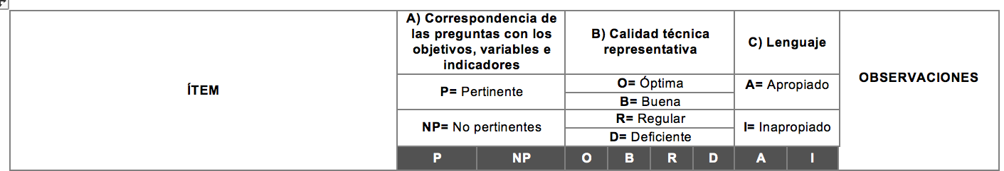
Metodología
Validación del Instrumento de investigación
Determinar la validez
Se sometió
Valoración cualitativa
Del contenido de la encuesta
De expertos conocedores en materia de finanzas
A través
“Matriz de validación”

Slide 14
Metodología
Muestras típicas de estudio sobre oblaciones
Al ser una investigación cualitativa, el muestreo es no probabilístico
No busca generalizar resultados entre la población. Y la muestra puede ajustarse a criterio del investigador
Número de subgrupos | Población de individuos u hogares |  | Población de organizaciones
 | Nacionales | Regionales | Nacionales | Regionales
1 a 5 grupos | 1.000 - 1.500 | 200 - 500 | 200 - 500 | 50 - 200
Entre 6 a 10 grupos | 1.500 - 2.500 | 500 - 1.00 | 500 - 1.000 | 200 - 500
Más de 10 grupos | 2.500+ | 1.000+ | 1.000+ | 500+
01
La muestra escogida para el estudio es de 75 microempresas ubicadas en el centro de la ciudad
02
La muestra debe cumplir con lo siguiente:
Locales que visualmente se observe una inversión mayor a $2000
Locales que cuenten con al menos un empleado
Muestreo no probabilístico → El método a emplear para el muestreo se denomina “Muestras diversas o variables”
Busca patrones diferenciadores o semejantes entre el grupo de objeto de estudio para presentar su variedad de perspectivas
03
Deben encontrarse activas y haber presentado sus estados financieros auditados al respectivo organismo de control.

Slide 15
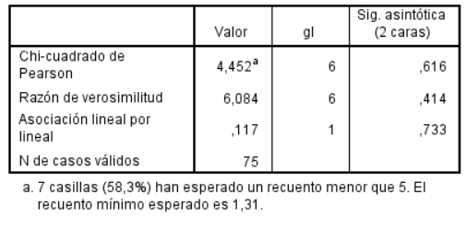
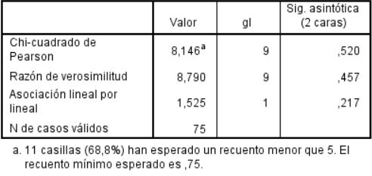
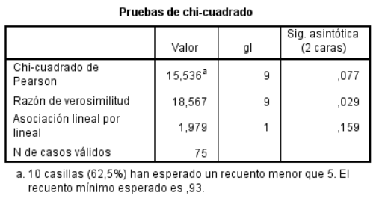
Resultados - Hipótesis
H1. Nivel de conocimientos sobre la administración finacniera está por debajo del nivel medio
H2. Formación académica y Nivel de conocimientos
1 2 3 4 5
Nulo
Muy alto
El resultado del promedio de los valores respondidos por los 75 encuestados da como resultado: 3,32. Este valor se lo añade a la siguiente escala
H3. Nivel de conocimientos y Implementación de procedimientos del KT
H4. Nivel de conocimiento y Generación de utilidades

Slide 16
Resultados – Preguntas de investigación
¿Los microempresarios emplean normativa y políticas financieras para el desarrollo de sus actividades empresariales?
Los propietarios de los negocios no cuentan con normativa o políticas financieras con las cuales rigen su actividad empresarial en cada ejercicio económico. Generalmente su accionar se basa en la lógica del giro del negocio configurada a su experiencia en la empresa y en la práctica del día a día. Además, se destaca que no mantienen un sistema de documentación dentro de la empresa. Esto refleja una deficiente administración debido a la incertidumbre sobre el rumbo de sus acciones por la falta de políticas y normativas concretas para el negocio.
¿Los microempresarios aplican procedimientos adecuados para la administración del capital de trabajo?
Pese a que los resultados de las encuestas mostraron que la gran mayoría de los microempresarios califican sus procedimientos adecuados, estos a su vez, se basan en conocimientos empíricos y no son ejecutados de la manera eficiente, tampoco emplean herramientas propias de gestión y por lo tanto no se podría considerar que mantienen una buena práctica de la administración del capital de trabajo. Además, las decisiones que se toman son fundamentadas en la operación diaria y las necesidades del negocio a criterio del administrador mas no con información financiera propia de su negocio ya que no cuentan con un sistema de información.
¿Los microempresarios mantienen controles mediante indicadores financieros de la gestión financiera realizada?
Las microempresas objeto de estudio no realizan indicadores financieros que permitan controlar p dar seguimiento a su actividad. Estos ejecutan procedimientos básicos y empíricos sobre el control del efectivo, inventario y cuentas por pagar. Sus principales métodos de control son: los arqueos de caja, las anotaciones de las existencias de mercadería y el repertorio sobre las obligaciones pendientes de pago. y el reabastecimiento de acuerdo a la observación de escases de productos.

Slide 17
Resultados – Preguntas de investigación
¿Cómo se caracteriza la administración financiera de los propietarios de las microempresas ubicados en el centro de la ciudad de Jipijapa?
Se caracteriza por
* Mantener procedimientos fundamentados en el conocimiento empírico configurado por la experiencia de cada administrador
* No cuentan con planificación financiera por lo cual no establecen objetivos ni estructuran estrategias sólidas
* Únicamente objetivos basados en la continuidad del negocio dado por la adquisición periódica de mercancía para generar ventas
* No mantienen un sistema de información sólido y eficiente
* Únicamente registros básicos de ingresos y egresos y los de control de inventario.
* Se debe al desinterés y la desconocimiento de herramientas financieras.
* El manejo del efectivo está orientado más en cumplir con sus deudas que incrementar su patrimonio.
* Por otra parte, principalmente obtienen financiación de terceros informales debido a la accesibilidad a un banco.

Slide 18
Propuesta
GUÍA DIDÁCTICA SOBRE LA ADMINISTRACIÓN FINANCIERA PARA MICROEMPRESAS
2021
Objetivos
Objetivo general
Objetivos específicos
Dinámica de la administración financiera
Administración
Planificación financiera
Punto de equilibrio
Recursos económicos necesarios y financiación
Presupuestos
Estado de resultados proyectados
Ejecución
Contabilidad administrativa
Estados financieros
Control
Flujo de efectivo
Análisis financiero
Análisis horizontal
Análisis vertical

Slide 19
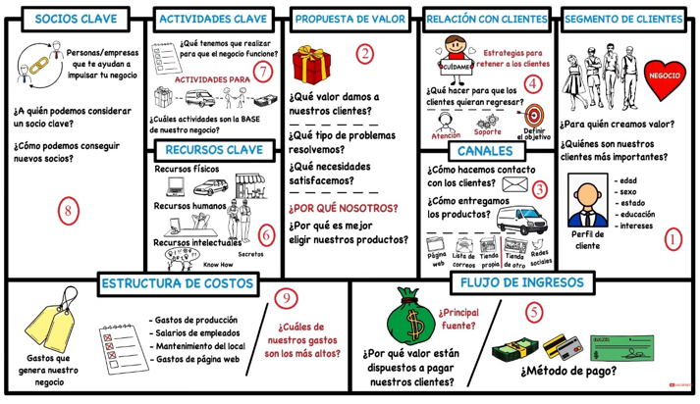
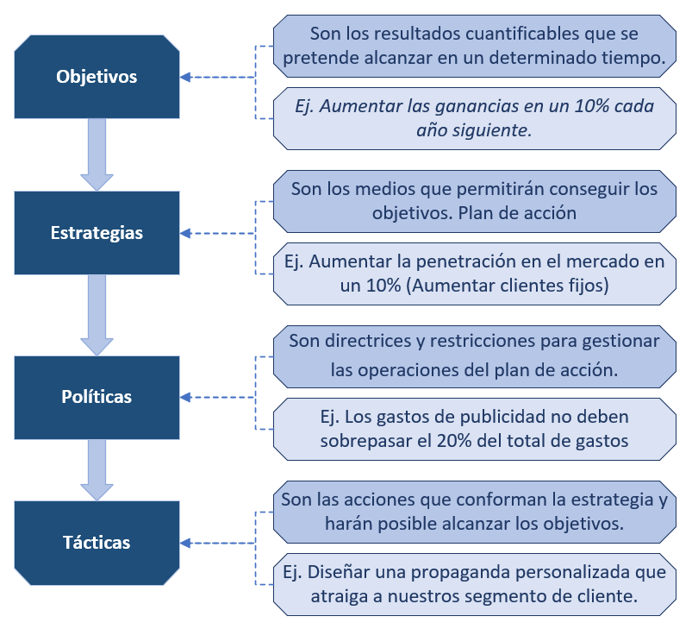
Modelo Canvas
Objetivos…

Slide 20

Punto de equilibrio
Estado de Resultado Proyectado
$$Punto de equilibrio= \frac{870.00}{18.00−14.85}=248 unidades$$

Slide 21
Flujo de efectivo
Contabilidad Administrativa

Slide 22
Horizontal
Análisis financiero
Vertical

Slide 23
Conclusiones
El sector microempresarial representa más del 90% del aparato productivo del Ecuador y cuenta con el potencial de impulso económico del país debido a la capacidad de generación de empleo. Sin embargo, según estudios demuestran que las microempresas tienden a cerrar sus establecimientos antes de los 5 años de funcionamiento por la falta de liquidez y rentabilidad.
Por tal motivo, es fundamental implementar acciones que mejoren este índice de supervivencia de los negocios y una de las causas en las que se debe dar atención es en la falta de conocimientos sobre la administración de los recursos económicos de la empresa, la cual pertenece al área de la administración financiera.
La materia pone a disposición procesos y herramientas que permitan mejorar la calidad de las decisiones de los microempresarios para desarrollar sus actividades empresariales de forma eficiente generando información financiera útiles que permita implementar controles a todos sus recursos, reduciendo el despilfarro de dinero y aumentando las ganancias para los propietarios.
Tras el análisis el análisis de los resultados de investigación se identificó que la administración financiera de las microempresas ubicadas en el centro de la ciudad de Jipijapa está caracterizada por mantener procedimientos deficientes para manejar sus recursos económicos.
Los procesos ejecutados para la administración financiera son basados en el conocimiento empírico configurado por la experiencia de cada administrador.
En general, la metodología aplicada por los microempresarios consiste en el registro de ingresos y gastos, el arqueo de caja y anotaciones sobre la existencia de sus inventarios y las cuentas por pagar con proveedores u otros.
Por otra parte, no cuentan con un sistema de información pertinente el cual les ayude a mantener un orden y una lógica que agilice el proceso de toma de decisiones adecuadas a las necesidades reales de la empresa.
Sus decisiones son enfocadas en el entorno empresarial del día a día atendiendo los aspectos que cada administrador considere relevante.
la estructura de la guía didáctica sobre la administración financiera permitirá a los microempresarios disponer de conceptos y herramientas elementales para mejorar sus procesos administrativos – financieros y, también, establecer mejores decisiones para sus negocios garantizando mayor liquidez y rentabilidad para sus administradores. El contenido de la guía está dado por la siguiente lógica. Las funciones del administrador del negocio comenzará con la estructuración de la planificación financiera donde se aplicarán presupuestos y que en el transcurso de las operaciones del negocio se registren todos los movimientos mediante la contabilidad administrativa con la finalidad de generar estados financieros que reflejen la situación general de la organización y con ellos realizar un análisis de las cuentas comparando, también, lo ejecutado con lo planificado previamente y, por último, se toman decisiones para mejorar dichas situaciones.

Slide 24
Recomendaciones
Implementar medidas más acertadas, por parte del gobierno, que permitan a las microempresas incrementar sus índices de permanencia y supervivencia en el mercado. Por ejemplo, mediante el establecimiento capacitaciones o cursos sobre administración y, específicamente, administración financiera con un contenido integral y estratégico que garantice su utilidad y empleo eficaz en los negocios mejorando, así, las operaciones y capacidades productivas de los microempresarios. Cabe destacar que estas medidas implementadas deben ser comunicadas de manera global y que toda la población tenga conocimiento sobre estas acciones que el gobierno, junto con el sector privado, están ofreciendo.
Ejecutar estudios económicos, provenientes del sector público y/o privado, que cuenten con la finalidad de identificar de raíz cada una de las problemáticas que afrontan las MiPymes del país y, a partir de ellas, se establezcan planes de acción que modifique de manera sistemática, estructural y funcional la actividad empresarial de este sector económico.
Tener presente en futuras investigaciones que los aspectos cualitativos dentro del entorno de los propietarios de las MiPymes son de gran relevancia, así como lo son los estudios cuantitativos, debido a que algunas problemáticas de las microempresas, que perjudican su crecimiento, se generan a partir de temas sociales o psicológicos como por ejemplo la idiosincrasia del emprendedor ante la búsqueda de su superación en cuanto a conocimientos, entre otros ámbitos.
Considerar como objetivo, en futuras investigaciones, determinar la efectividad del empleo de las guías didácticas, talleres, capacitaciones o seminarios relacionados a la administración financiera dirigidas a los microempresarios, identificando falencias en los contenidos, obstáculos que eviten el proceso de aprendizaje eficaz, u otras problemáticas que inhibe el mejoramiento de los procesos empresariales del sector MiPymes.

